Slide 1
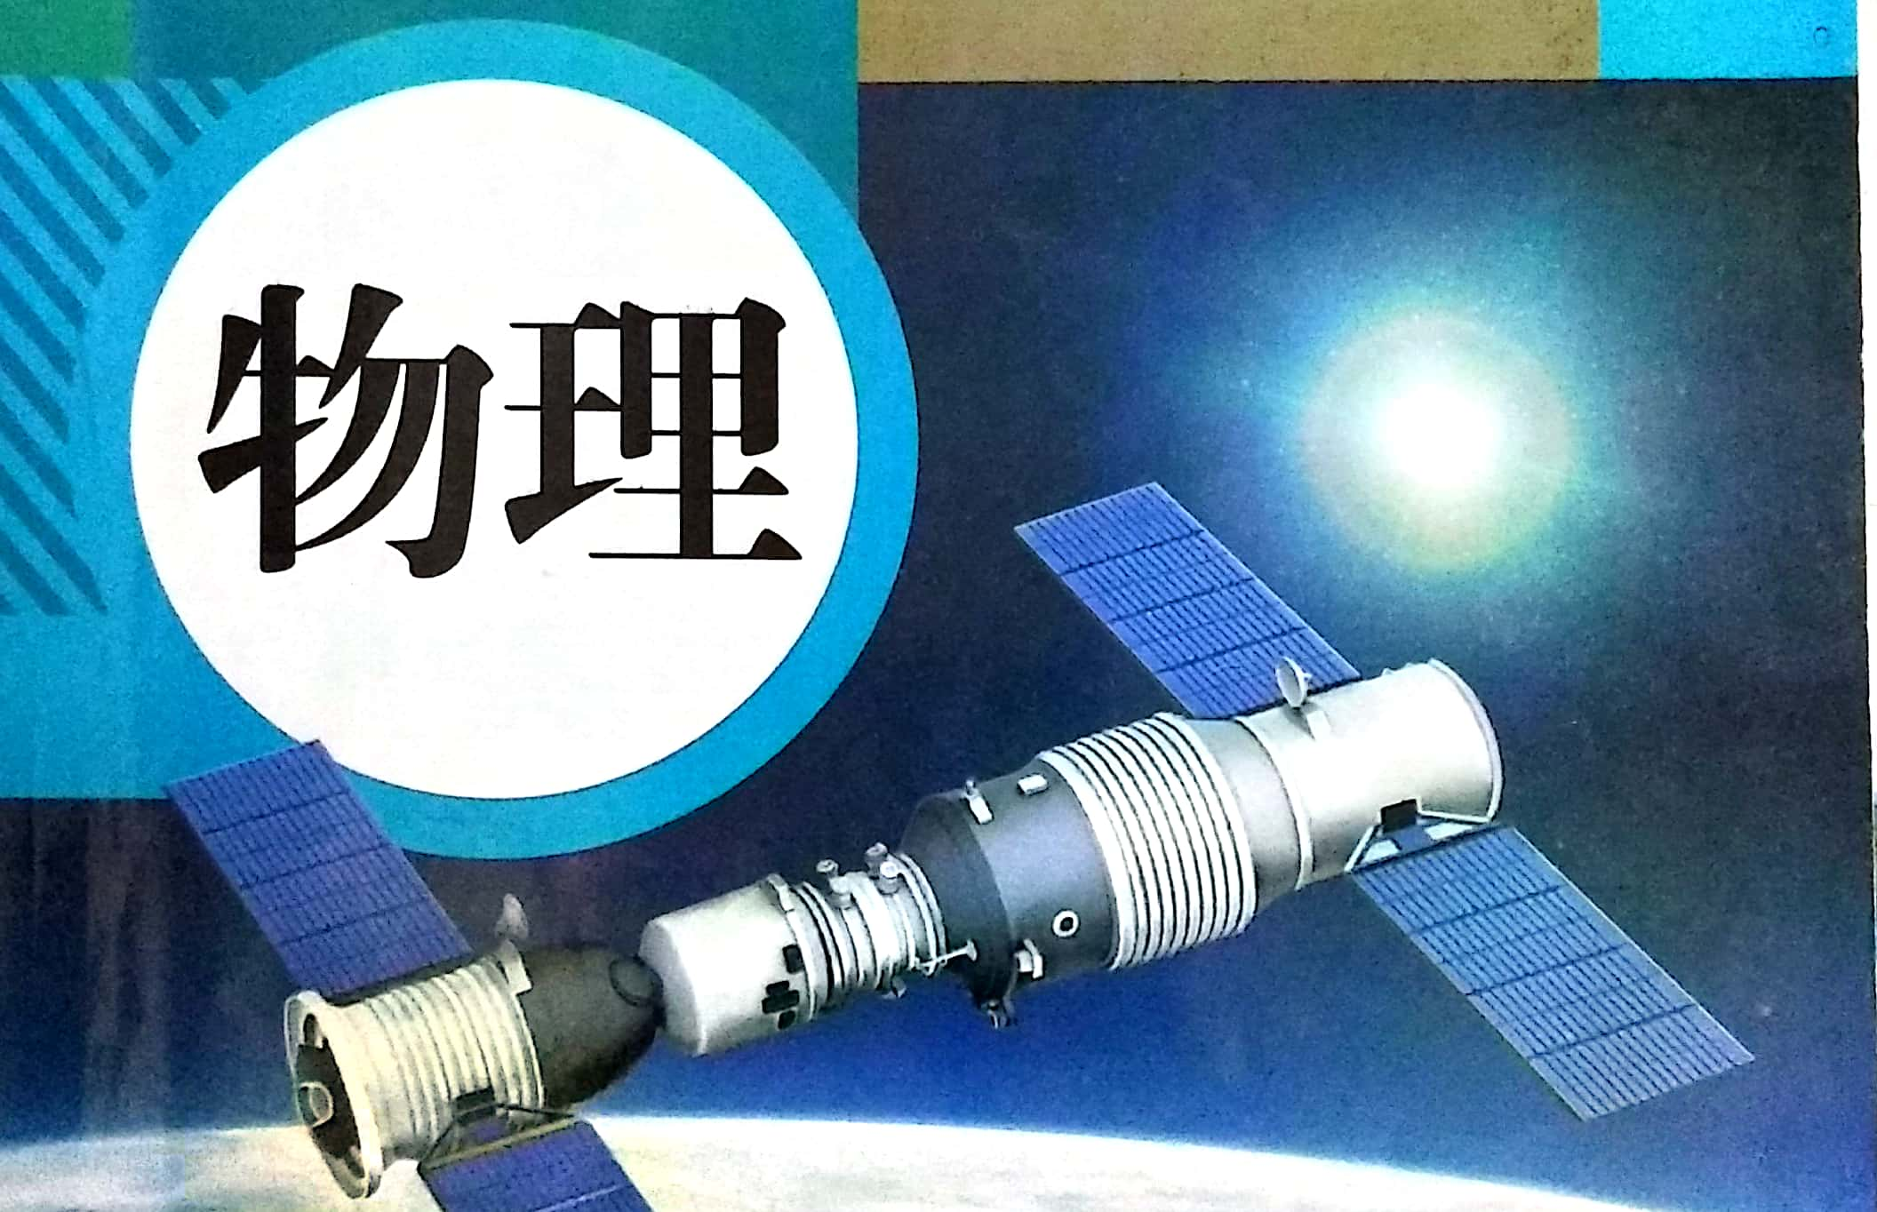
第二十一章 能源与可持续发展
第4节 能源与可持续发展

Slide 2
新课目标
1.知道能源的转移和转化具有方向性，提高节约能源意识.
2.认识能源消耗对环境的影响。
3.了解什么是可再生能源，什么是不可再生能源。
4.知道未来的影响能源应满足的条件。

Slide 3
预学反馈
1.能量的转化和转移具有方向性，应用中损失的能量，不可能收集起来被再次利用。因此，实际生产和生活中要节约能源。 2.大量燃烧化石能源势必造成大气污染和温室效应的加剧，过分依靠柴薪能源，会加剧水土流失和沙漠化。 3.不能在短期内从自然界得到补充的能源属于不可再生能源；可以在自然界里源源不断地得到的能源属于可再生能源。 4.未来的理想能源必须满足以下几个条件：必须足够便宜，可以保证多数人用得起；相关的技术必须成熟，可以保证大规模使用；必须足够安全、清洁，可以保证不会严重影响环境。

Slide 4
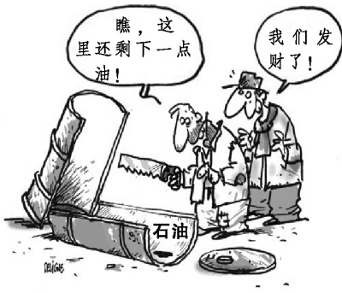
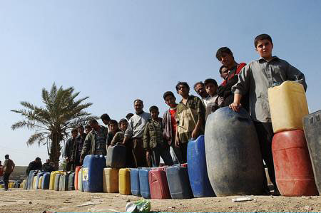
新课引入
观察与思考
能源危机

Slide 5
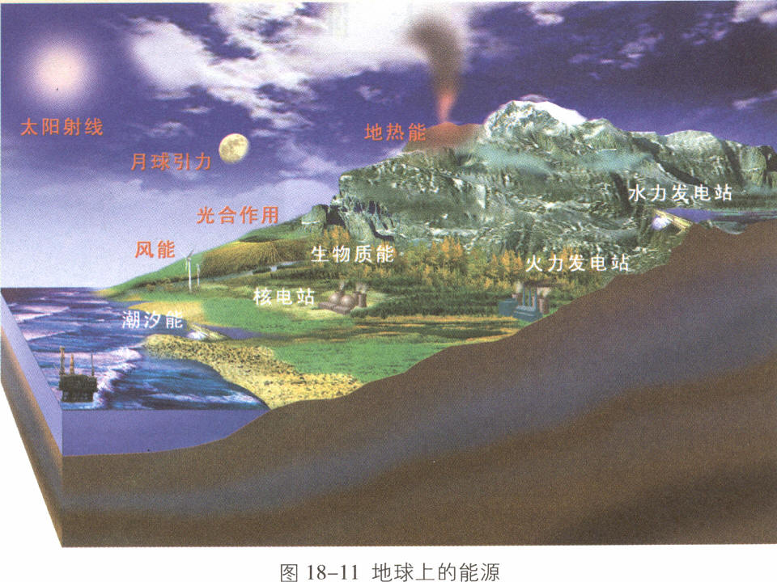
常见的能源

Slide 6
新课讲授
探究 一 能量转移和能量转化的方向性
想想议议
既然能量是守恒的，那地球上的能量就不会减少了，为什么还需要节约能源？

Slide 7
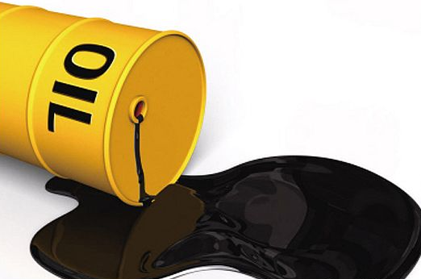
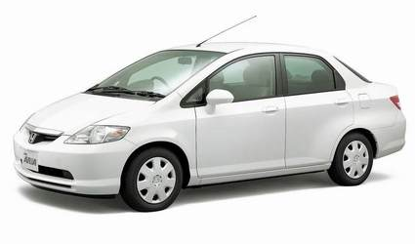
例1
我们从石油中提炼出汽油，内燃机把能源中储备的化学能转化为汽车的机械能、内能。
化学能
机械能
内能
内能
这些机械能、内能无法再转化回可以被利用的能源。

Slide 8
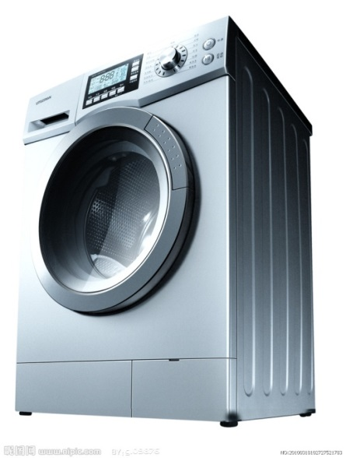
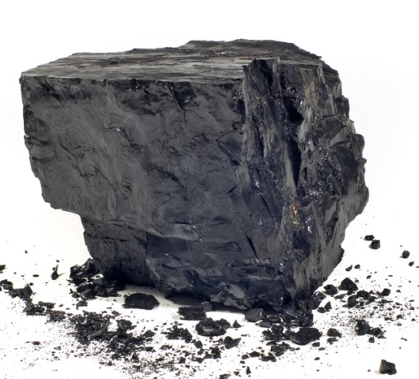
例2
火力发电厂把煤中贮存的化学能转化为电能，供生产和生活用。
化学能
电能
内能
内能
用电器将电能转化为内能、光能、机械能多种形式的能后，这些能量无法再变回能源。

Slide 9
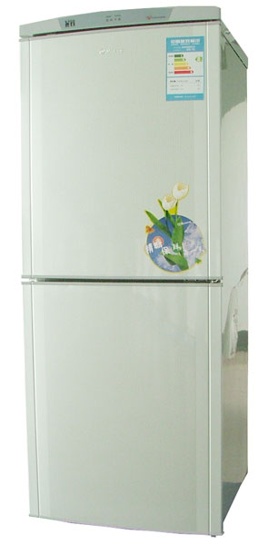
在热传递的过程中，热量只能自发地从高温物体转移到低温物体，不能相反。如果要使热量从低温物体转移到高温物体，就需要消耗其他形式的能量。
例如电冰箱就需要消耗电能。

Slide 10
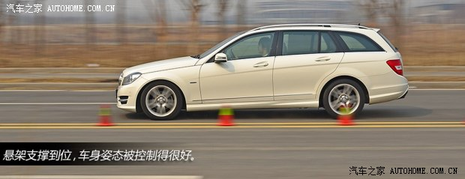
汽车制动时，由于摩擦，动能转化成轮胎、地面和空气的内能，这些消耗的能量不能再自动地被用来驱动汽车。
能量的转化和转移具有方向性，有些能量可以利用，有些则不能。
我们所能利用的能源是有限的，所以需要节约能源。

Slide 11
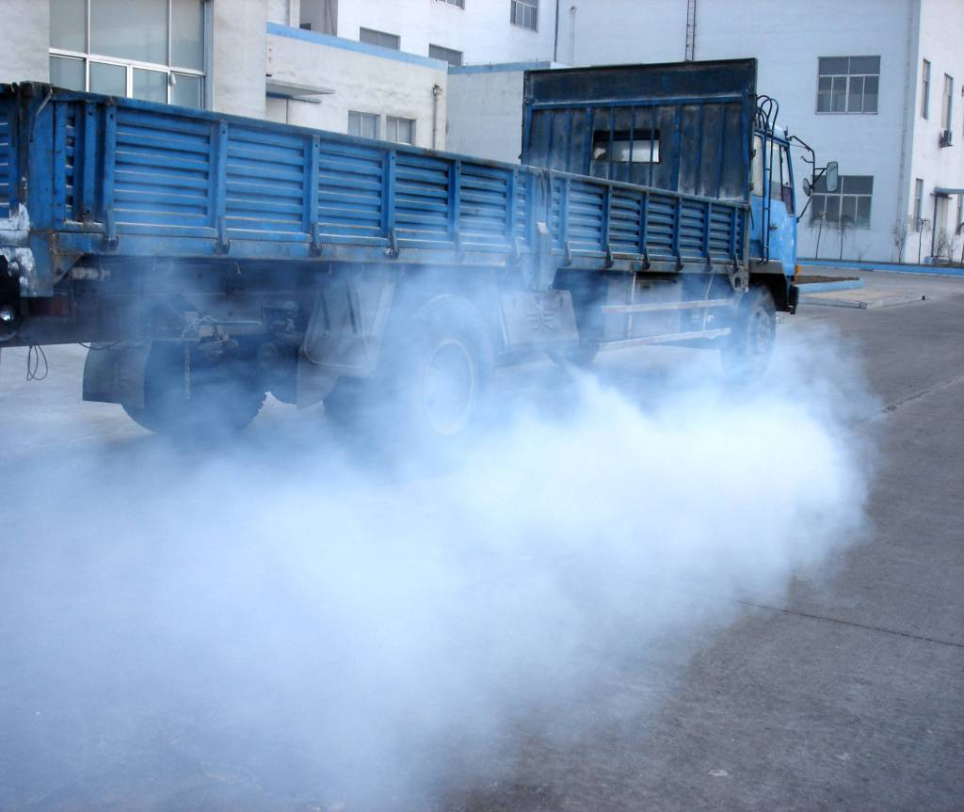
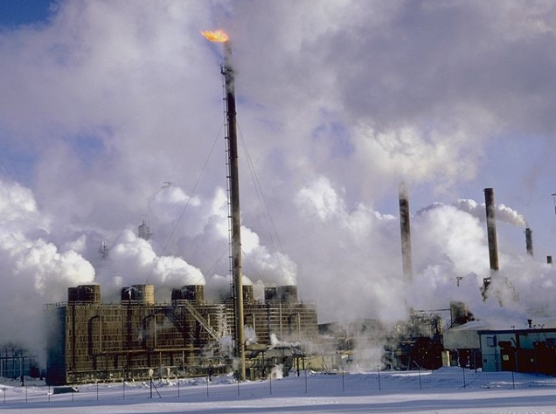
探究 二 能源消耗对环境的影响
化石能源通过燃烧转化为内能，相当一部分内能没有被有效利用。

Slide 12
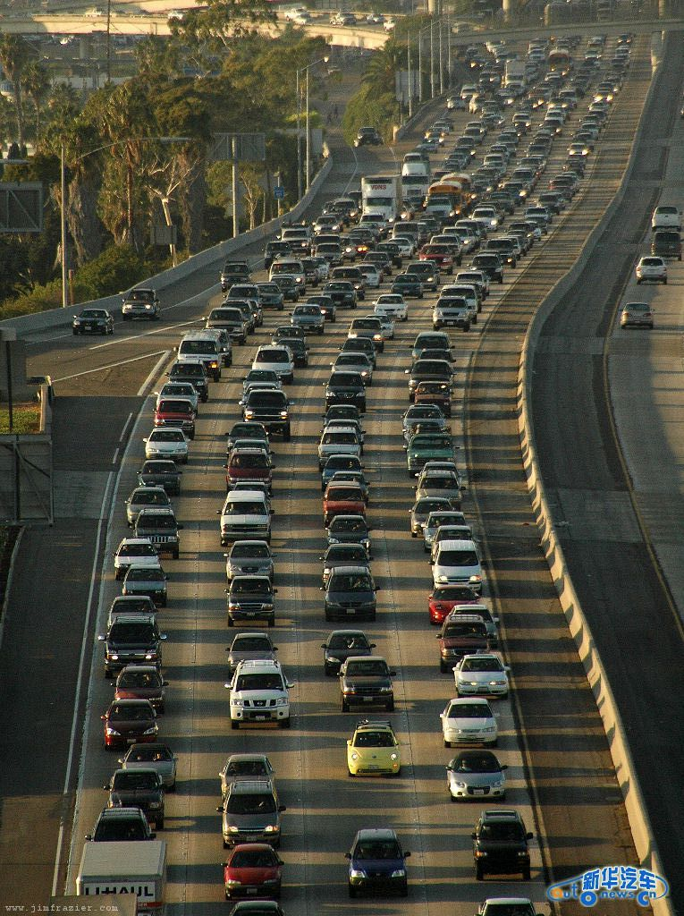
汽车尾气造成空气污染和城市热岛效应。
燃料燃烧产生的大量二氧化碳，加剧了地球的温室效应。

Slide 13
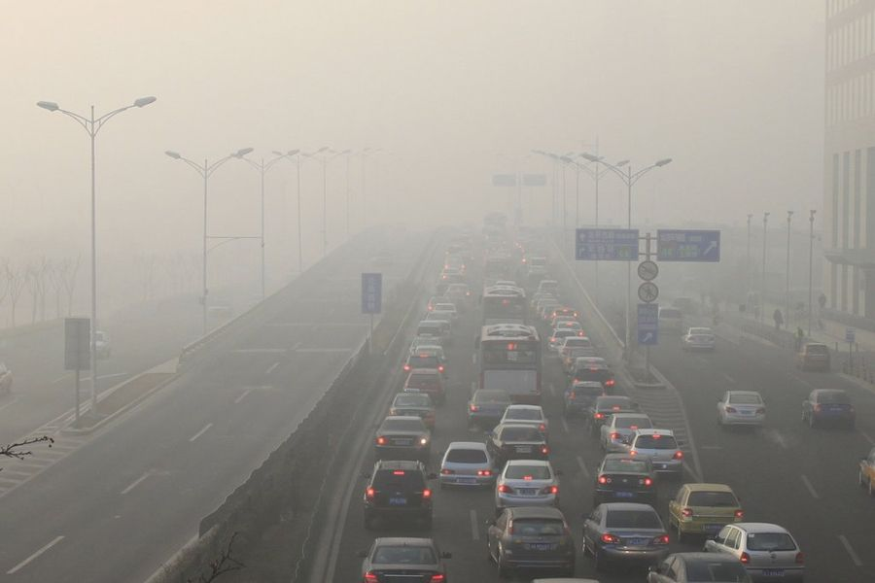
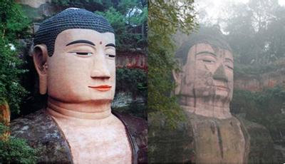
化石燃料燃烧还生成二氧化硫、氮氧化物、粉尘和一氧化碳等有害物质。
酸性气体形成酸雨造成危害
酸雨侵蚀后的汉白玉石柱

Slide 14
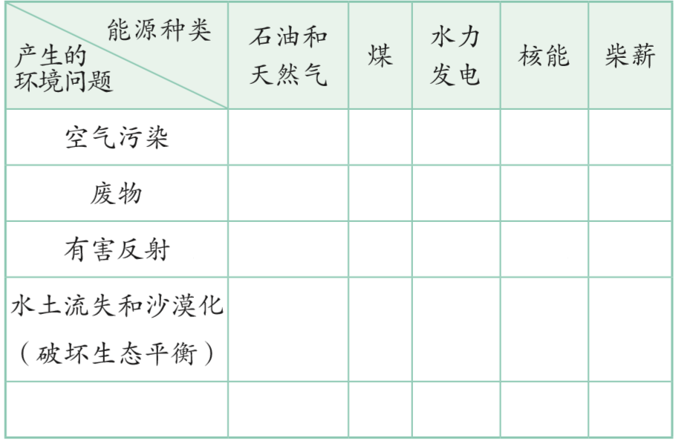
想想议议
在耗用各种能源时，对环境是否会造成破坏呢？
在下表中，用“√”表示大量耗用该类能源对 环境会有明显破坏，用“×”表示对环境不会造成 明显破坏。

Slide 15
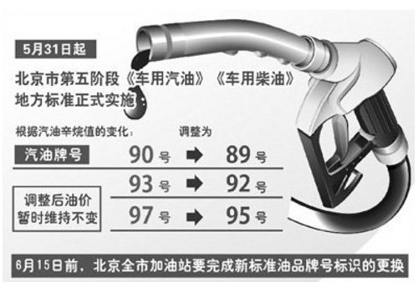
探究 三 能源与可持续发展
1．提高能源的利用率，减少在能源使用中对环境的破坏。
自2012年6月1日起，北京的机动车燃油进行了最新一轮的升级，升级后的燃油更加环保，可以改善大气质量。

Slide 16
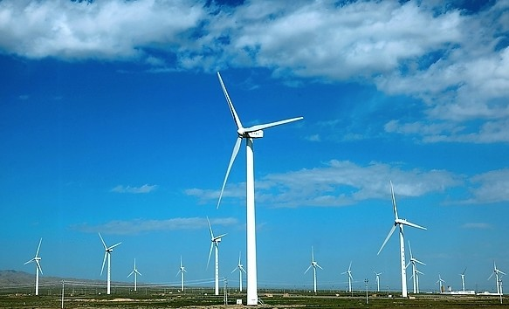
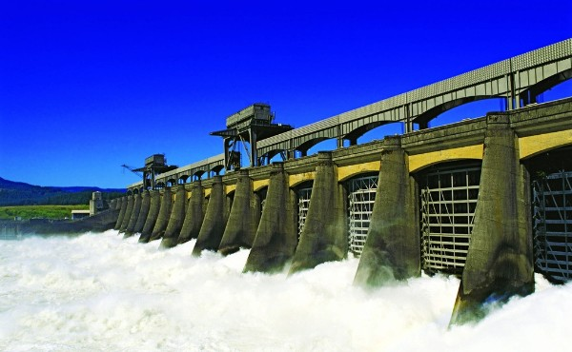
2．发展新的理想能源
不可再生能源：
化石能源、核能等能源会越用越少。
可再生能源：
太阳能、风能、水能等可以在自然界里源源不断地得到 。

Slide 17
课堂小结
不可再生能源：化石能源、核能会越用越少，不可能在短期内从自然界得到补充，所以它们属于不可再生能源.
可再生能源： 水能、风能、太阳能、生物质能，可以在自然界里源源不断地得到，所以它们属于可再生能源.

Slide 18
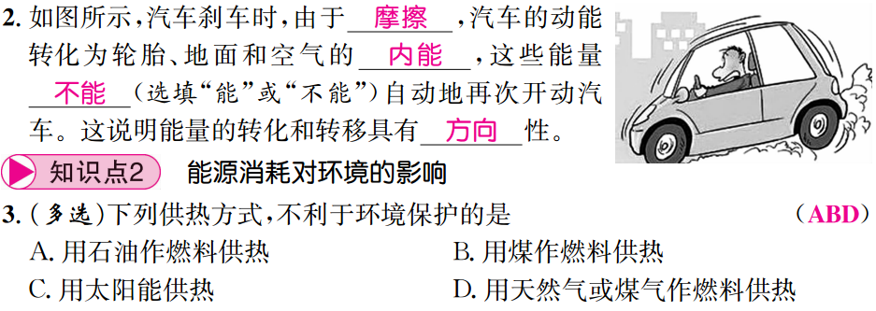
课堂训练

Slide 19
